Slide 1
To Do
￼

Slide 2


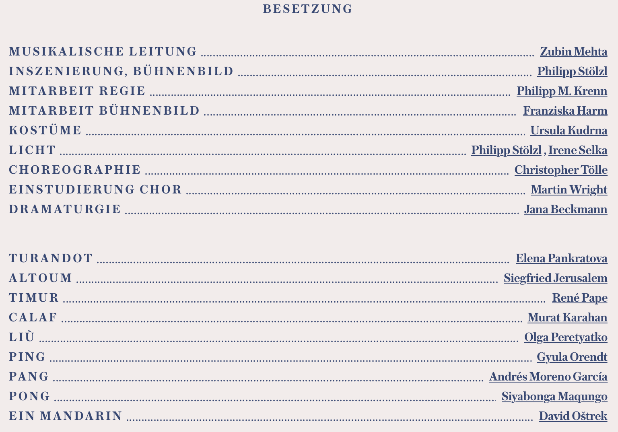

Slide 3


Slide 4

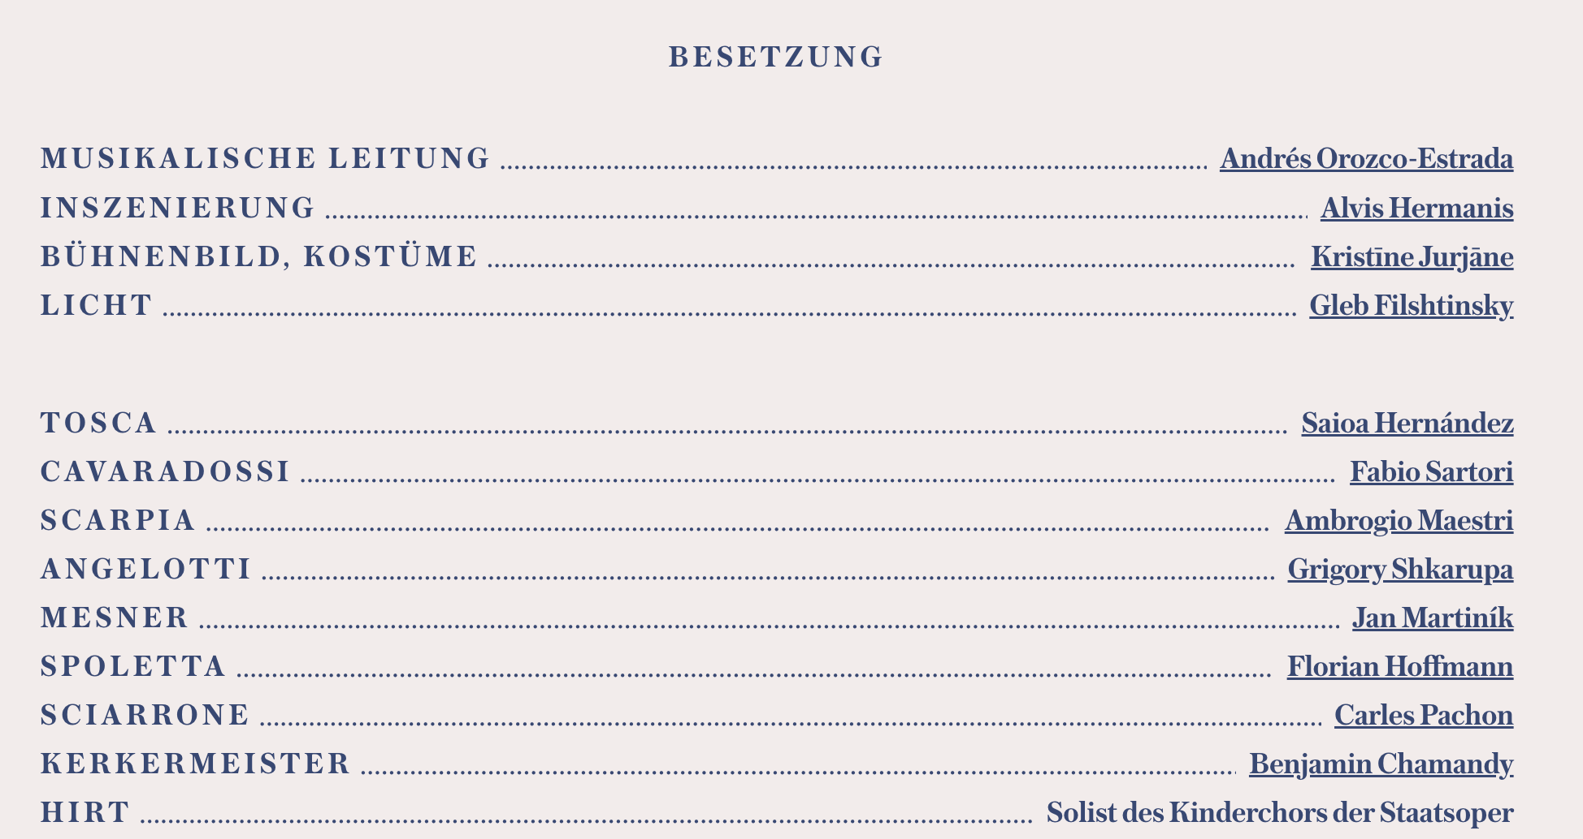

Slide 5



Slide 6



Slide 7
￼

Slide 8

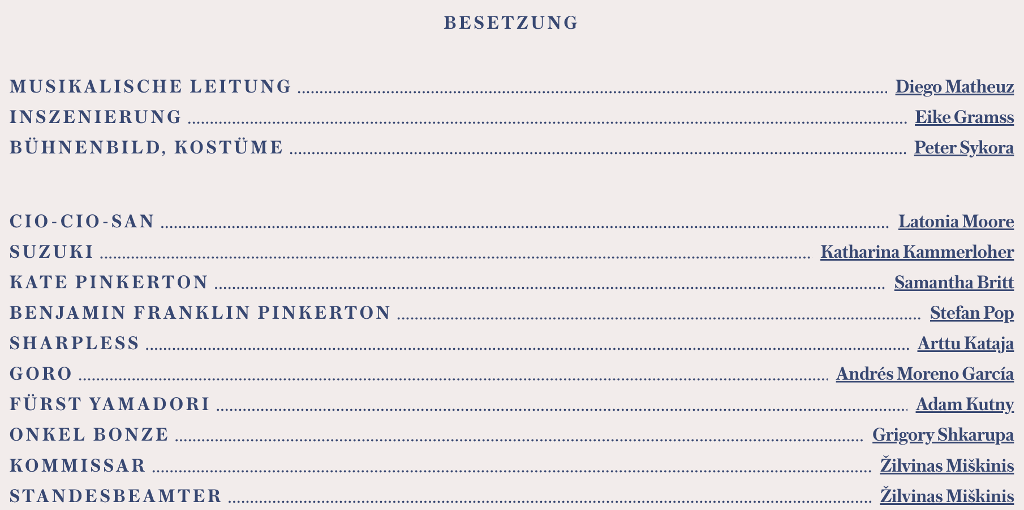

Slide 9
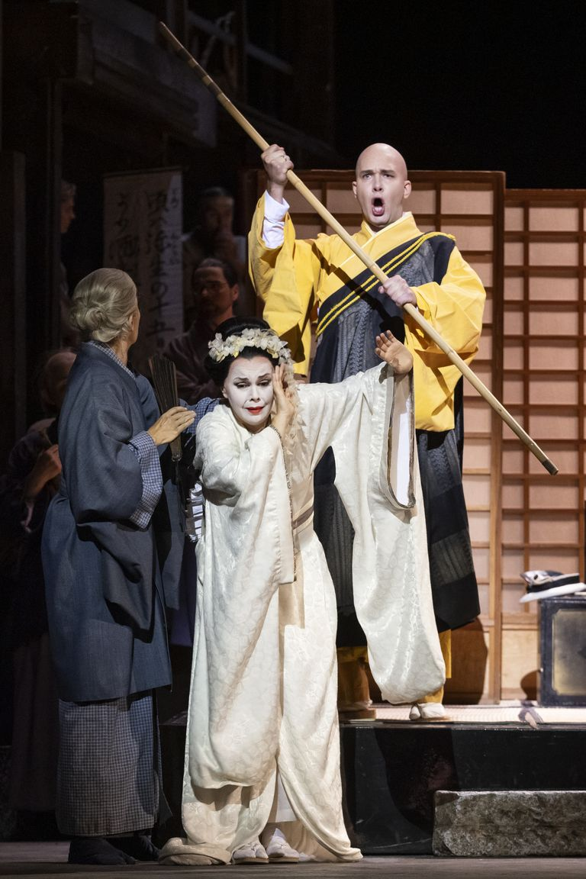
第一幕
故事讲述一位美国军官与日本艺妓的爱情故事。
在居酒屋中，一位驻日美军军官平克顿遇上了一位漂亮的艺妓蝴蝶。平克顿当场向蝴蝶求爱，蝴蝶接受了，于是他们举办了婚礼。媒公五郎撮合此次婚事，及安排他们于山间一所小屋暂宿。新娘子遂邀请众艺伎朋友们，参与这次充满喜悦及欢欣的大婚，而美国领事官夏普莱斯（Sharpless）亦有出席，但其后当听闻平克顿于日后可能会娶一个美国妻子时，顿感晴天霹雳。
婚礼进行期间，蝴蝶夫人的和尚叔父来了，他怒责蝴蝶夫人竟敢背弃自己家族所信仰的佛教。平克顿深深感动：蝴蝶竟然为了他，做出如此的牺牲，他下定决心要好好照顾妻子。可惜他后来必须移防，于是和他妻子说：“我会带着玫瑰，在世界充满欢乐、知更鸟筑巢的时候回来。”
第二幕
三年后，平克顿已结束任务并返回美国，但蝴蝶深信他会重回她的身边。忠心的仆人铃木，衷心希望女主人不再饮泣。夏普莱斯受平克顿所托带给蝴蝶一封信，蝴蝶准备阅读此信时，山鸟却出现，五郎更有意撮合他们。但蝴蝶对这求婚却不为所动，并再三强调她一直是平克顿的妻子。
五郎及山鸟离去后，夏普莱斯替蝴蝶读出平克顿的信。可惜，当蝴蝶得知平克顿从此一去不返，心感伤心欲绝。蝴蝶本来与平克顿育有一子，但平克顿全不知情，夏普莱斯遂答应将此事告知予平克顿。此时，远处传来枪声，迎接平克顿正在乘搭的「林肯」号的回航。蝴蝶与铃木欣喜若狂，细意用花为家居修饰，连同儿子三人穿上华美衣服，等待平克顿的回来。
第三幕
旭日初升，蝴蝶仍旧耐心等待。因担心蝴蝶的身体，铃木劝蝴蝶与她儿子进房休息，由她为蝴蝶等待，而当蝴蝶在房间熟睡时，平克顿跟他在美国的合法妻子─凯特，与夏普莱斯终于来到，并向铃木要求带走蝴蝶的儿子。怯懦的平克顿无地自容，速速离开，留下这烂摊子与不幸的凯特。夏普莱斯恳求铃木协助调停。
蝴蝶出现，准备见平克顿但却找不到他。蝴蝶此时已猜测到该事情的真相，并愿意交出其儿子。夏普莱斯及凯特离去后，蝴蝶吩咐铃木把蝴蝶的儿子带入房间。其后，蝴蝶便在玩捉迷藏时，用黑布蒙着儿子的双眼，并独自走到屏风后，以死作为对平克顿的控诉——往自己的咽喉刺去自尽身亡……
当平克顿回到三年前的故居时，他只有看到已经断气的日本妻子以及他在日本生的儿子了……

Slide 10
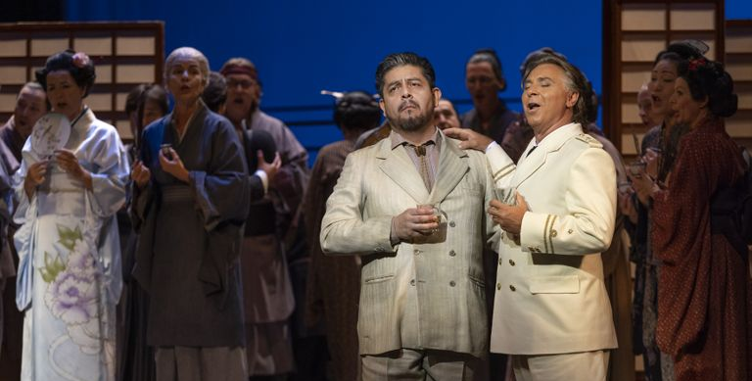
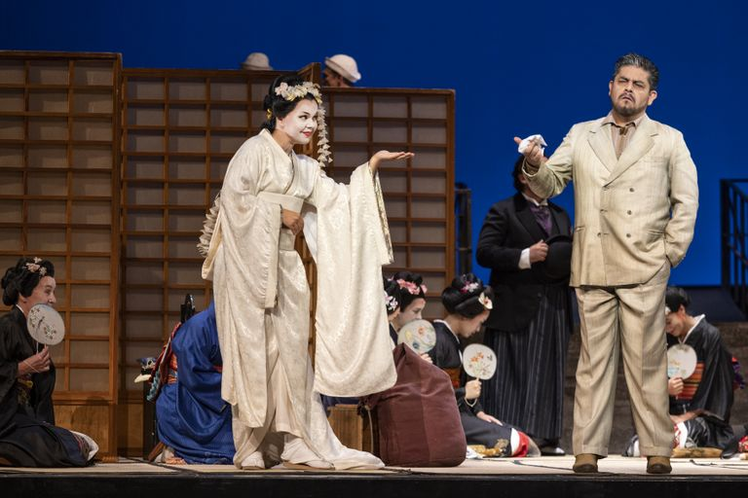
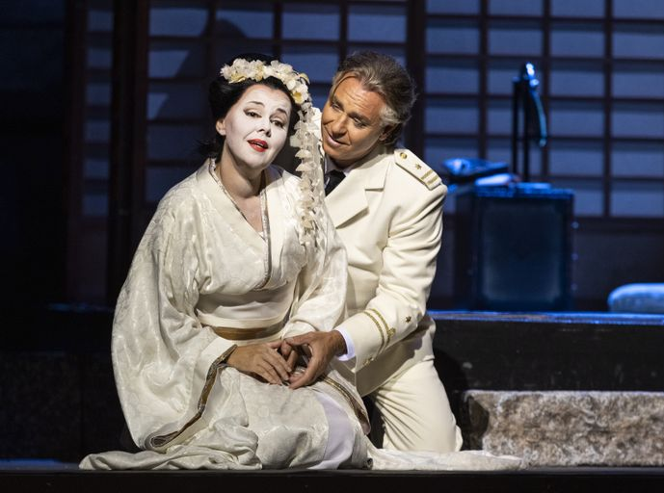


Slide 11

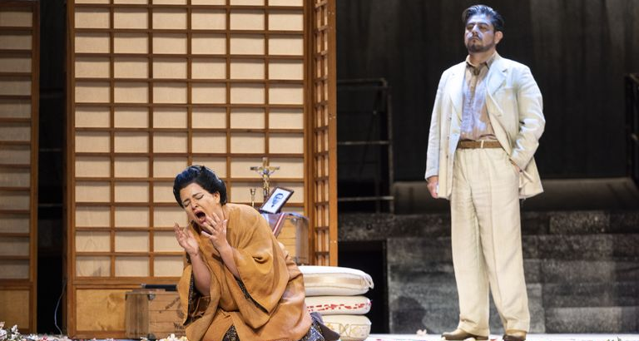
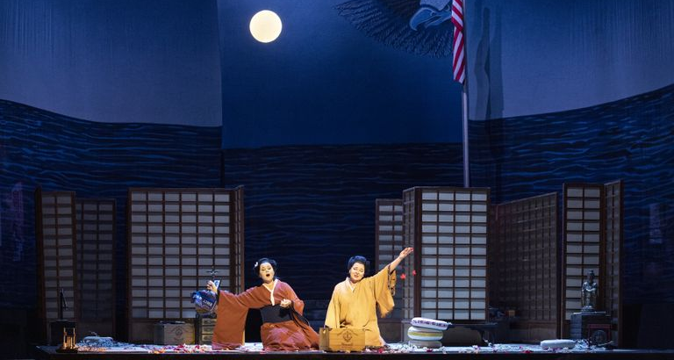
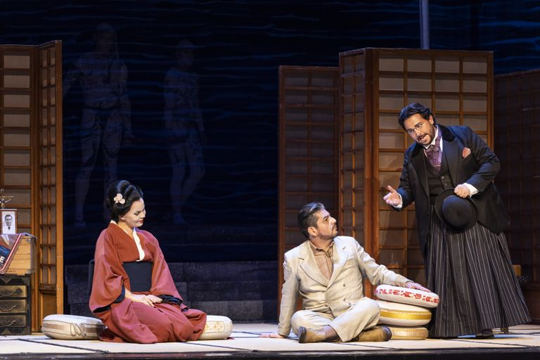

Slide 12
在剧情方面，大多数具有前面介绍过的“真实主义”的特点。在音乐方面，普契尼主要受威尔第及其他意大利前辈的影响，受瓦格纳的影响很少。概括说来，他的歌剧在音乐方面有如下一些特点：
‌
A. 全剧开门见山，直接开始第一幕，没有序曲，这是相对大多数歌剧有一个相对完整的序曲（或前奏曲）而言；
B. 咏叹调和宣叙调的差别比较明显，咏叹调的开头和结尾往往很清晰，这是相对瓦格纳的“无终旋律”而言；
C. 在运用歌唱加强戏剧性的同时，很少运用花腔表现人物的性格和情绪，这是相对十九世纪早期罗西尼，贝里尼和唐尼采蒂的作品中对花腔（主要是女声）的普遍运用而言。
‌
《蝴蝶夫人》(Madama Butterfly)，是由意大利剧作家普契尼(Giacomo Puccini)创作之歌剧，也是普契尼创作的一部伟大的抒情悲剧。根据美国作家约翰·路德·朗的短篇小说《蝴蝶夫人》作为蓝本。亦参考了皮埃尔·洛蒂的小说《菊夫人》。
《蝴蝶夫人》具有室内抒情风格。它不追求复杂的剧情和外在的舞台效果而全力气刻画女主人公乔乔桑的心理活动。剧中，普契尼在音乐上直接采用了《江户日本桥》、《狮子舞》、《樱花》等日本民歌来表明乔乔桑的艺妓身份和天真心理，具有独特的音乐色彩。他还巧妙地把日本旋律同意大利风格有机地融为一体，而丝毫没有给人以不协调的感觉。乔乔桑的咏叹调《晴朗的一天》是普契尼歌剧中最受欢迎的歌曲之一，也是歌剧选曲中最常见的女高音曲目。它运用较长的宣叙性的抒情曲调、把蝴蝶夫人坚信平克尔顿会归来与她幸福重逢的心情，描写得细腻贴切，体现了普契尼这位歌剧音乐色彩大师的高超创作手法。
‌
跟《波西米亚人》和《托斯卡》不同，《蝴蝶夫人》几乎是女高音的独角戏，唱好这部戏，对任何一个女高音歌唱家都是巨大的挑战。不过，由于第一幕中，普契尼写了一段篇幅巨大的男女主人公的爱情对唱，因此，平克顿一角也必须由“头牌”男高音来担纲。为此，普契尼特别给男主角在第二幕中写了一段咏叹调《别了，我可爱的家》，虽然只有不到两分钟的演唱时间，也可以证明男主角在第二幕中并非无事可做。普契尼当年就明确的说过，如果不写这段唱，“世纪男高音”卡鲁索肯定不会答应演这个角色。
《蝴蝶夫人》中最著名的咏叹调《晴朗的一天》的灵感来源其实是一段中国民间音乐，都是出自著名的“法西尼男爵的八音盒”。据说，这个八音盒里有18段中国民间音乐，日后，普契尼在中国题材的《图兰朵》中挪用了《茉莉花》，可早在《茉莉花》之前，他就在《蝴蝶夫人》里用到了这个八音盒里的中国民间音乐。与《图兰朵》中几乎原封不动地引用《茉莉花》的旋律不同，《蝴蝶夫人》中的《晴朗的一天》对原来的旋律进行了发展、改编，以至于听众一时难以辨识出日本女孩唱的是中国旋律。
在《蝴蝶夫人》这部剧中，女主人公巧巧桑的性格前后发生了剧烈的转变。巧巧桑演唱的是女高音声部，通过歌唱感情的起伏变化来反映女主人公巧巧桑的人物性格特点。第一幕，是平克尔顿和巧巧桑的婚礼，当时的巧巧桑是一位天真烂漫和对美好婚姻向往的十五岁的少女。她带着对美好未来的憧憬和少女般的羞涩出现在我们的面前。普契尼运用两首咏叹调对人物性格进行描绘，并加入弦乐来更加细腻的刻画巧巧桑的人物性格特点。在巧巧桑出场时唱响的咏叹调《快登上山顶》将年轻少女的感情世界表现得淋漓尽致。慷慨激昂的二重唱加上抒情的弦乐伴奏将巧巧桑对爱情的憧憬与期待完美体现。歌剧家创作的巧妙之处在于，即使是欢快的二重唱也被加入了悲剧色彩的旋律以此来预示着女主人悲剧的结局。
第二幕是到了三年之后，在他们婚后不久，平克尔顿便抛弃了巧巧桑回到了美国。这三年中尽管有许多人告诉她，平克尔顿不会回来了，希望她重新改嫁，但巧巧桑内心一直坚信丈夫不会抛弃她，并且一直痴痴地等待，在等待中内心对平克尔顿的感情越发浓烈，随之而来的内心的孤独感也变得越来越强烈。这三年的时间已经使巧巧桑从一个天真活泼的少女磨炼成了一位成熟稳重的妇人。著名的咏叹调《晴朗的一天》便是在这种背景下所演唱的，从歌曲中能听出妻子对丈夫的深切思念和对未来的美好憧憬。这首咏叹调为三部曲式结构，主题思想明确，层次鲜明，并且用音乐手法将人物的性格特征和内心活动表现形象的刻画出来呈现在舞台上面。这首乐曲中还巧妙地融入了朗诵，声情并茂的朗诵也是为了表达巧巧桑对未来幸福美好生活的期盼和憧憬。第二幕的最后是巧巧桑所演唱的《花之二重唱》，在得知丈夫的船靠岸后满心欢喜并且精心打扮等待丈夫的归来，但是等了一晚上也没有等到丈夫的身影与，与此同时低音鼓响起，将气氛渲染到极点，预示着悲剧即将到来。
歌剧的最后一幕，是令人最为心痛的，面对自己三年来殷切期盼的丈夫，他的归来带给自己的却是无情的背叛和抛弃，不仅如此他和他的美国妻子还要索要属于她的唯一的儿子，这对于一直痴痴等待的巧巧桑无疑是致命的打击。歌剧发展到这已然吹响了女主人公“蝴蝶夫人”的悲剧尾声。面对自己一直以来深爱的丈夫，现实的背叛与抛弃，已经将她的内心世界碾压的粉碎，他们还要抢走属于她的唯一的儿子，这对于一个母亲来说无疑是痛彻心扉犹如晴天霹雳。面对突如其来的双层打击，女主人公巧巧桑宁愿选择自杀。女主人公最后唱响的《你，你，我的小宝贝》从歌唱中将自己内心的悲痛欲绝和对儿子深切的担忧之情完美的表露出来，直扣人心。普契尼用这首咏叹调形象的刻画悲痛女子形象的同时也流露出母亲对儿子的不舍和担忧之情。巧巧桑在唱完这段咏叹调之后以高傲的姿态结束了自己的生命，为自己悲剧的人生画上了句号。

Slide 13



普契尼不是一个豪言壮语和可悲的英雄主义的人。 他对男性力量的兴趣不如对感性的女性同理心的兴趣。 基本上，他寻找和发现的总是一些不起眼的小东西。 这些都是触动人心的话题，因为它们发自内心。 激发他创作的主要不是智力问题，而是意识形态问题。 普契尼歌唱的不是高度和距离，而是距离。 他不会超越人，而是看和听他们。 对他来说，一切都从亲密到亲密。 他，一个描绘人心跳动的音乐剧作家，着迷于声音、他的人形、他笔下的人物，他们在梦想与渴望、希望与失望、爱与绝望之间过着渺小、温暖而又如此感人的有意义的生活.
1898 年 5 月 10 日，普契尼从巴黎写信给他在卢卡的朋友卡塞利：»我讨厌膏药！ 我讨厌宫殿！ 我讨厌蒸笼、大礼帽、燕尾服……我喜欢在古老或年轻的森林的绿色清新避难所中舒展筋骨。 我喜欢黑鸟、莺和啄木鸟。« 在这里，我们发现了他生活方式的一个重要元素：对自然、动物和孤独的热爱。 吸引普契尼的不是陶醉和活跃，而是另一极、静止和专注。 创作，工作，始终是生活的内容和意义。
以下声明是普契尼歌剧戏剧的纲领性的：»如果一段材料不符合我的感受，如果歌词不打动我的心，如果它不让我笑或哭，如果它不使我兴奋或动摇，那么就无能为力了。 那么它不适合我。 一些错误的东西会出现，一些不和谐的东西。« 在这些话中，普契尼对表达真实性的不懈追求变得显而易见，这在他的一生中都没有离开过。 普契尼不会无意识地创作。 他的歌剧起源表明他对逻辑和清晰度的不懈关注，他最不喜欢冗长、乏味的东西。 他大部分时间都花在创作剧本上，因为对他来说，歌剧的基础是“主题及其处理方式”。 他狡辩直到戏剧的真相与生活的真相一致。 他用这样的话来表达他对舞台的承诺：“我是一个戏剧人。 当我被关在书房里，看不到舞台的大窗户，看不到眼前唱歌和表演的人，我可以打电话给他们，听到他们回答时，我就不写了，我不会写便条写。 我不会离开，我不会去打猎，我不会旅行，我不会回到钢琴前，直到那些有血有肉的人最终出现在我面前。 «
您对知更鸟了解多少？ 他们什么时候会再次筑巢？ 我相信它们在日本筑巢的时间一定早于美国。 对于 B.F. 平克顿中尉说他会在知更鸟再次筑巢时回来
ILSE WINTER 在我们关于“蝴蝶夫人”的第一次谈话中，你说了一句愉快地偏离了关于主人公的可怜的陈词滥调。 他们说，蝴蝶不仅是男性专横的牺牲品，也是她自己自欺欺人的牺牲品。 这怎么说得通？
EIKE GRAMSS Butterfly 由于父亲的切腹——贫困和社会排斥——而家庭破裂后，她的家庭情况非常特殊。 与她班级的习俗相反，她出于需要进入了艺妓的境地。 作为一个细心的年轻女孩，随着年龄的增长，她可以想象在一个有外国水手的港口城市意味着什么。 做艺妓有一些非常矛盾的东西，不能完全排除接近卖淫的可能性。 因此，她必须非常紧急地尝试摆脱这种情况。 可想而知，在这种心理危机中，陌生男人的形象意味着什么，他也像罗恩格林一样漂浮在水面上，从远方而来，与自己截然不同。所以她格外准备对这样的男孩狠狠地戳一戳——jigging关于未来，关于不同的生活，关于作为女人受到不同的对待。
ILSE WINTER 会不会是第一次见到平克顿，通过他对待她的方式、他礼貌地对待她的方式、他告诉她美国妇女的自由的方式，将她的渴望变成了具体的希望？

Slide 14

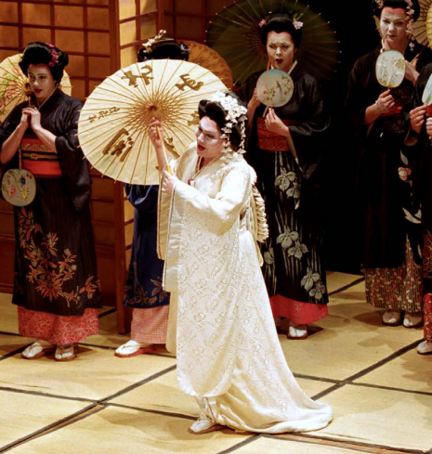
EIKE GRAMSS Butterfly 这就是重点。 当时的日本女性不仅受到压迫，还几乎分裂为色欲的女性、交际花、有文化的女性、艺妓，以及负责打扫卫生和生孩子的家庭主妇。在那里； 也几乎不能参加社交生活，所以她被藏在纸墙后面的某个地方，全身都是灰色的。 对于熟悉这种历史描述的治疗方式的女性来说，即使是正常的西方礼貌也可能意味着自尊心的异常增加。 如果这个年轻人也有魅力并且被他陌生的秘密所打动，那么一见钟情 - 对于一个处于蝴蝶位置的女孩 - 很快就会出现。 对于一个学会隐藏自己感情的美国女孩来说，平克顿永远不会达到这种效果。 通过 15 岁的蝴蝶的热情，一些他在家里也不知道的东西向他绽放，以至于他的内心也开始颤动； 但他不愿意——这就是困境——将这种感觉转化为持续的责任。 所以他不仅仅是那个冷笑着给自己买冒险经历的悲惨家伙。 诚然，这个平克顿和蝴蝶一样，有幻想，他有一个奇怪的、异国情调的女人的形象，与特别强烈的情欲联系在一起。 他想体验这一切。 在他待在那里的三个月里，他肯定会坚持让她总是穿着和服和这双小鞋四处走动，并鞠躬——照片必须是正确的。 但她想离开那里。 第一个大误会发生在蝴蝶在第一幕中用“amore mio”搂住他的脖子； 这让他深感担忧，因为早些时候她说她想接受他的宗教信仰，而他根本不想要。
ILSE WINTER 会不会是第一次见到平克顿，通过他对待她的方式、他礼貌地对待她的方式、他告诉她美国妇女的自由的方式，将她的渴望变成了具体的希望？
至关重要的！ 直到现在，男人才真正明白她走入这段婚姻意味着什么，哪怕是时间有限，他是这么认为的。 在第一幕开始时，他说无论如何我都要嫁给一个美国人。 总的来说，他非常傲慢、傲慢、自负，即使他马上就插上了他的旗帜。 然后支点穿过肥猫。 突然间，男孩对蝴蝶产生了一种完全不同的柔情，一种对她的谨慎，一种一开始他没想到的尊重。 所以他改变了，真正的感情、谨慎和亲密在他们两人之间发展。 我的意思是，我强烈反对对平克顿和蝴蝶进行简单化的道德分类。 如果我们的道德分类——谁是好人，谁是坏人，谁是肇事者，谁是受害者——是明确的，那在剧院里既不现实也不令人兴奋。 我认为当剧院力求道德和诗意的清晰时，这是可怕的，例如在我们的案例中，“邪恶的殖民主义者摧毁了来自另一种文化的女孩”。 ——我认为蝴蝶有一些特质——再次捡起受害者——奇怪的特质，几乎是恋尸癖。 当她看到匕首并想象——想象蝴蝶被刺穿在墙上，或者当她说她可能很快就会死去，因为她太幸运了——她似乎真的受到了创伤。 当她还是个孩子的时候，她的父亲躺在房子里血流成河，这对她来说是一种可怕的处境。 那是烙印在小女孩脑海中的形象，它是用宗教的力量烙印的。 她身上有一种超越纯粹的可爱和优雅的东西，这也驱使她做出这种非常可疑的自杀和孩子行为。 她是一个从死里逃生的人，应该让每个人都记住很久
他永远不会忘记它。 但他可以很好地接受这个事实。 蝶不得不知道这样的婚姻值多少钱。 平克顿很想多陪她几个月或一年。 他就是无法跳过他的文化和他的军事荣誉的阴影，例如。 B.拒绝离开的命令。 他付了房租，把钱留在那里，以此来平息自己的内疚，这无疑是他的内疚。 显然，蝴蝶能够相对无忧无虑地生活三年。 平克顿几乎不知道——也不在乎——如果没有他为《蝴蝶》出的钱，她在第二幕的咏叹调中设想的下降现在真的就在眼前。 她将走上街头，她将不得不乞讨和跳舞，而且舞蹈可能不得不变得越来越自由，这样她才能以此为生。 他们的道路以真正残酷的方式标出。 I F 当然还有机会，没有机会，还有一种可能，她可以嫁给山鸟太子。 E G 只有王子像著名的科威特埃米尔那样结婚，他总是在星期四结婚。 然后王子碰巧在艺伎和妓女区拥有他的宫殿，我。 也就是说，人们可能会认为他有点像王子般的皮条客。 不管怎么说，他都不一定是蝶儿可以倾诉的人，这门婚事，也不过是延后了血统而已。 I W 此外，蝴蝶对平克顿的爱如此执着，以至于再也无法想到另一个男人，这对她来说简直是荒谬的。 E G 然而——如果一个女人在痛苦中，不得不意识到这段爱情已经结束，孩子被带走了，如果她冷静地说，在我去乞讨之前，我会成为夫人，那是可以理解的。山鸟。 但那是不可能的，她的爱情很激进。 普契尼非常深刻地领会了这一点。 他是一个不需要大女主来追求大而真情的艺术家。 他的 Mimìs、Musettas 和 Butterflys 都是简单的人，还有 Cavaradossi，例如 B. 不是米开朗基罗。 这就是普契尼的人道主义。
我已经来到爱的门槛，那里欢迎生者或死者的幸福

Slide 15

充满异国情调的现代主义
»Butterfly« 音乐超越了他之前所有作品的标准。 他以前从未写过如此复杂的和声、节奏和旋律，他从来没有如此重视它们。 如果要划时代的话，那么普契尼的晚期作品是从《蝴蝶夫人》开始，早期作品到《埃德加》，中期是《曼侬·莱斯科》到《托斯卡》。 普契尼歌剧的情节首次离开熟悉的中欧土壤，同时也是首次以现代为背景。 可以说，这种地理上的距离和时间上的接近已经使 »Butterfly« 的构图形象饱和：一方面，普契尼的作品受到远东的影响，即非常传统的音乐； 另一方面，与那些年的许多同时代人一样，他使用这种效果相对大胆地突破了欧洲作曲传统。 这背后有一个计划，至少是潜意识的：从东西方生活的冲突中，音乐获得了本世纪几十年来不常出现的脆弱性的魅力。 在 »Bohème« 之后，甚至在 »Tosca« 之后，»Madama Butterfly« 在他们的音乐中是一首非常不一致的作品，最后但并非最不重要的一点是他们取得进步的原因
这部歌剧以一段由四部分组成的赋格曲开始，引人入胜，这种形式代表了一种非常传统的欧洲音乐惯例。 它以几乎像学校一样的方式在弦乐中演奏，直到在过渡到平克顿和日本媒人五郎之间的对话时迷失了自己之前的一个插曲。 普契尼自从他年轻时的卢卡 (Lucca) 的《弥撒》(Messa) 之后就再没有做过这样的事情，乍一看似乎很奇怪的事情只有在传统欧洲作曲与日本色彩所带来的爆发之间明显的故意冲突的背景下才有意义从中。
在接下来的场景中，平克顿展示了戈罗为他租的爱巢，音乐上充满了这种对比：一方面是赋格主题，另一方面是异国情调的管乐人物。 然后场景完全转向西方：美国领事夏普莱斯出现了。 以他们共同的国歌为开端，平克顿在他相对较长的咏叹调“Dovunque al mondo”中宣告洋基队如何无忧无虑地环游世界。 在其上下文中，这段话只能被理解为具有讽刺意味的是：在第一次上涨之前，平克顿打断了自己，问夏普勒斯是更愿意喝牛奶潘趣酒还是威士忌。 在后期版本的清洗浴之后，这是为数不多的几集仍然粗暴地捕捉平克顿无忧无虑的性帝国主义（领事称之为“轻浮的福音”），直到他提到他未来的“真正的婚姻”的地步和一个真正的美国新娘，就在与蝴蝶假结婚之前
以下表演是根据一首日本原创民歌的旋律改编的。 凭借这种局部色彩，普契尼表面上使和谐的使用合法化，这在当时是可耻的。 这段早期被重写的段落被一张难以听到的半音阶闪烁的五度、合唱团和管弦乐队中的六度和全音和弦所包裹——高音域也让人难以辨认。 普契尼以异国情调为借口，暗暗期待他的听众打破调性。《蝴蝶》结尾的强烈程度远远超过了普契尼之前和之后所有歌剧的死亡场面。 被她的爱人永远抛弃的女人的处境——他只剩下一点钱给她——在普契尼的心中唤醒了一种明显超越所有常规的强大灵感。
在最后一个小节中，管弦乐队以三重强音在 B 小调的主音之上尖叫出未解决的第六和弦——这对米兰的观众来说无疑是一种残酷的震撼，他们的反应是死一般的寂静。 但由于所有版本的设计，普契尼保留了他整个作品中这一和谐最大胆的段落。 虽然他从来不想震惊。 对于这个和弦，他也会准备好理由，即偏离通常的西方和声是由材料证明的，即日本音乐的特殊性。 然而，必须指出的是，在本世纪初，普契尼在了解他的同时代人（德彪西除外）的尝试之前，以及与他们相当同时的尝试之前，就迈出了他最大胆的一步，远离了传统和声。 »Butterfly« 在他的作品中扮演的角色与 »Elektra« 在 Richard Strauss 的作品中扮演的角色相似：从之前的发展中向前迈出一大步，然后立即放弃继续这条道路

Slide 16

有一个词与日本关系密切：艺妓，蹒跚学步的日本女人，她精心设计的发型和和服似乎来自另一个世界。 但没有一个术语像这个术语那样被误解得如此之深。 艺妓是一位受人尊敬、有教养、受过高等教育的女性，她没有任何平庸、亵渎甚至模棱两可的地方。 艺伎的艰巨任务是将诗歌的微妙魔力带入清醒的男人世界，以克制的舞蹈、敏感的歌声和诙谐的谈话来娱乐他们。 千万不要将她们与“卖泉女”的百顺妇混为一谈。 艺伎不是为了与伴侣单独相遇，而是在餐馆或茶馆受雇招待客人、商业伙伴或建立男性社会。 作为日本社会高雅文化的产物，艺妓有着悠久的传统，有时赢得尊重、名望和影响。 艺伎这个词涵盖了一个极其复杂的世界。 完美的动作，严守礼仪，无声的滑翔，不张扬的魅力，理所当然。 艺伎弹奏古老的弦乐器，唱古典歌曲，表演历史舞蹈，泡茶，会下棋、下棋或打牌，能谈笑风生，时不时还鼓励大家一起玩游戏。
成为艺妓需要多年的训练。 工作量和美术学院一样全面：舞蹈、音乐、歌唱、诗歌、茶道、插花、修辞、礼仪、文体知识。 艺伎从童年开始学习。 按照惯例，女孩子都是父母为了钱送给艺妓地主的。 他支付了培训费用，而培训后来又不得不收回成本。 但也经常发生这样的情况，即艺伎找到了一位赞助人，赞助人后来承担了她的学业费用并与她生了孩子。 但受人尊敬的欢乐艺术家也有可能成为妓女，无论是出于环境的强迫还是自愿的。 海港区存在一种特殊形式的艺妓出租。 在那里，外国人——海军军官、旅行推销员、军人——可以随时与艺妓结婚并结束婚姻。
由于与欧美文化极度遥远，日本一直是西方人渴望陌生事物的目的地。 但在殖民主义的历史背景下，在以欧洲为中心的世界观的视觉框架内，所有被追查到的外国人都没有被孤立，没有被理解为欧洲的历史替代品，而是被挪用为欧洲的一个省份. 甚至在比较过程中，tertium comparationis 以一种非常谦虚的抽象方式，以一种非常“普遍的人类”方式设置，这个世界的阿基米德点也由欧洲决定的事实也没有得到承认。 在精神帝国主义的理想主义之后（在德国自赫尔德和他对世界各地的民歌的“同情”以来），从未承认我们看待历史外国人的类别来自欧洲客观化的观点历史和以欧洲为中心的世界历史。 在每种情况下，异物都是沉思认知过程的对象，而不是通过时间共享的伙伴。 因此，对抗总是以一种旨在创造身份的比较过程的形式发生，而“差异”悬置在永远不会超出自己的参照点上，只是确认了整个世界的最终同一性。

Slide 17


如果他再也回不来了，你会怎么做？ 但是我可以做两件事：再次唱歌来取悦人们……或者……更好的是，死
可惜这些知更鸟没有再孵化
她一动不动地坐着，一直等到夜幕降临。 然后她点亮了灯，把梳妆镜拉向自己。 她坐下时，膝上放着一把剑。 这是她父亲唯一一件她的亲戚允许她保留的作品。 华丽的刀鞘上盘绕着一条金色的巨龙。 他有一双红宝石眼睛，嘴里叼着一个半球水晶，这对日本人来说意味着许多神秘的东西。 刀刃上的铭文是：“当一个人不能光荣地活着时，光荣地死去。” “光荣地死去”——她温柔地将刀刃握在手上。 然后她用朱砂、香粉和香水打扮； 她祈祷，谦卑地试图最终与众神和解。 她没有忘记传教士的宗教信仰。 但在通往死亡的黑暗道路上，似乎最好向一向真诚的仁慈殿下倾诉。 然后她把武器的尖端放在脖子上那个每个日本人都熟悉的几乎不敏感的地方，慢慢地开始向内推。 第一次切割时，她忍不住倒吸一口凉气。 但她马上就感觉到鲜血顺着喉咙涌了上来。 小溪在肩膀处分开，较大的一条流到她的胸前。 有那么一会儿，她可以看到细细的细流从她的乳房间流过。 它开始在那里凝结。 她按下剑，一股新的血流迅速蔓延到其他人身上——一种更强烈的红色，她想。 然后突然间她再也看不见了。 她把镜子拉近了些。 她的手很重，镜子似乎离得很远。 她知道她必须快点。 但就在她将手指牢牢放在蛇形刀刃上时，她体内有什么东西在尖叫，声音大得令人心碎。 他们被教导如何死，但他教会了他们如何生活——或者更确切地说，如何让生活变得愉快。 但这就是她必须死的原因。 奇怪的原因！ 她现在第一次知道死是可悲的。 他来了，为一切挺身而出。 他走了，什么也没给她留下——除了这个。 姑娘悄悄把孩子抱进房里，捏了捏，孩子就哭了起来。 “哦，仁慈的观音菩萨！” 剑砰的一声掉在了地上。 她乳房之间的电流变暗并停止了。 她的头慢慢地向前倾。 她遗憾地向神社伸出双臂。 她哭了。 “哦，仁慈的 Kwannon！”她祈祷道。 孩子咕咕地爬到她膝上。 女孩来了，包扎了她的伤口。 第二天平克顿夫人去山上的小房子拜访时，那里空无一人。

